Slide 1
新媒体 矩阵运营方案
短
视
频
短
视
频
ENTERPRISE NEW MEDIA
—— 20XX年X月XX日
矩阵
搭建
NEW MEDIA MATRIX OPERATION SCHEME
公众号
公众号
汇报人：OfficePLUS
信息流数据
用户分析

Slide 2
目 录
CATALOGUE
01
新媒体矩阵简介
02
图文平台
03
短视频平台
04
数据分析
05
用户画像
06
展望未来

Slide 3
新媒体矩阵简介
01

Slide 4
矩阵内容生产流程
企业产品信息
采用：图文+短视频
短视频内容
图文内容
图文平台以用户维护为主，开设答疑服务
内容配合产品痛点，真人出镜讲解
矩阵
平台
图文
平台
短视频
平台
服务号和订阅号
企业和达人账号

Slide 5
为什么搭建新媒体矩阵
NEW
MEDIA MATRIX
新媒体矩阵
定义：可以帮助产品带来用户关注的媒体组合。
两种类型:
外矩阵：企业在全媒体平台的布局。
内矩阵：企业在某个媒体平台的生态
布局，是其各个产品线的纵深布局。

Slide 6
新媒体团队组成
总经理
项目经理
剪辑专员
文案编辑
GENERAL
PROJECT
EDITING
COPY EDITOR

Slide 7
KOL简介
KOL达人
全平台粉丝120W
主要运营教育、新媒体等多个矩阵账号好
拥有多矩阵账号搭建经验

Slide 8
合作企业LOGO

Slide 9
图文平台
02

Slide 10
图文内容简介
选题
音频
图片
选题是根据目标用户和企业定位决定的。
常见的选题是用户服务和产品介绍或成为私域。
借鉴逻辑思维的音频方式为每篇图文配备相对应的音频。需要注意音频和图文的关联度要高。
图片是新媒体中最难收集的内容之一。企业拥有产品图是可以通用，小成本的搭建用手机完全可以。

Slide 11
如何写好图文
人格化简介
INTRODUCTION TO PERSONIFICATION
人格化，就是企业将产品或服务所蕴含的、区别于其他竞品的品质和特性拟人化，从而帮助用户通过个性鲜明、情感饱满、印象具象的人来感知企业的产品或服务并在与这个「人」的沟通交流中建立起对产品或服务的好感与信任。

Slide 12
人格化——RCSC模型
角色
场景
确定人设的职业、领域，配合内容才能稳固
场景影响形式，提前确定各平台和形式
RCSC
模型
性格
内容
性格根据用户年龄确定，同时性格形象内容风格
内容根据定位进行选择，人格和内容要相符

Slide 13
人格化——RCSC模型
Role | Character | Scene | Content
角色 | 性格 | 场景 | 内容
学生 | 幽默 | 工作 | 价值观
朋友 | 亲切 | 度假 | 生活方式
老师 | 严谨 | 生活 | 品味
孩子 | 卖萌 | 社区 | 新知
保姆 | 高冷 | 购物 | 专业建议
医生 | 亲和 | 医院 | 医学知识

Slide 14
短视频平台
03

Slide 15
短视频发展
2021
2020
短视频
最后的蓝海
2019
疫情再次兴起
2018
电商直播开启
2017
多平台出现
短视频兴起

Slide 16
短视频六要素
好的选题离不开六个要素：
第一：情感共鸣 第二：目标受众广泛性
第三：冲突元素 第四：观众好奇心
第五：阶段性热点 第六：引发争议讨论
平台1
视频
多矩阵
那么六大元素中我们做一个短视频，只要能满足其中的四点，就可以就很好了，作为一个短视频的传播力度。
它的受众群体有那么的感情，共鸣也到位，那么基本上这个视频就是能火的。
平台3
平台2

Slide 17
短视频灵感四来源
冲突元素
好奇心
受众广泛
热点
事件
采访
其他领域
的KOL
最近的
经历
最近读过
的书
情感共鸣
短视频
4灵感与6要素
引发争议
收藏灵感
链接
朋友
启发

Slide 18
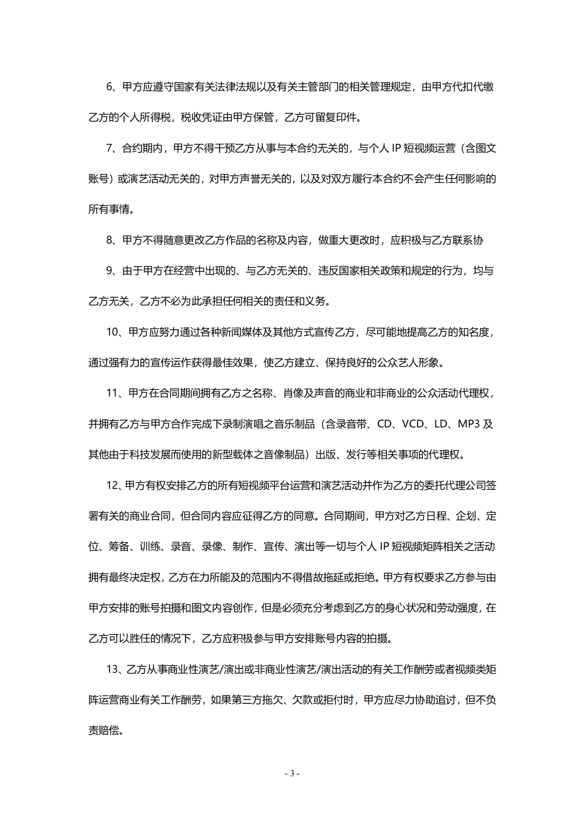
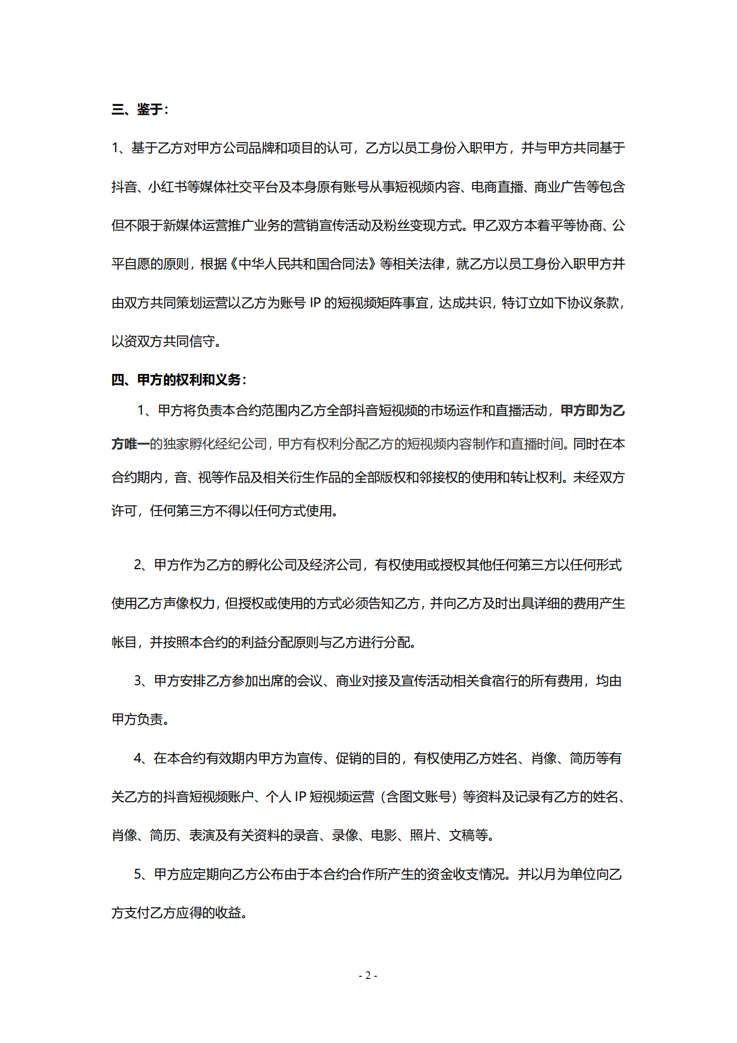
达人签约合同

Slide 19
数据分析
04

Slide 20
平台数据算法流程
视频上穿平台
低流量推荐
仅粉丝可见
尽自己可见
系统挖坟自身
爆款视频带动
停止推荐
删除视频
账号降权封禁
作者申诉
机器检测
激活
内容重复
二次推荐
确认违规
权限低、用户标签不准确
画面消重
关键词匹配
人工审核
视频画面标题关键词
申诉
成功
反馈差
叠加
推荐
反馈好
有举报
发现违规
用户反馈
结合关键词匹配200-300在线用户
更高流量池
人工检测
反馈好
点赞率
评论率
转发率
完播率
关注比例
无举报
未违规
反馈差
停止
推荐
视频标题
封面截图
视频关键帧
删除视频
封禁账号
持续推荐周期
1天-1周

Slide 21
播放量数据
完播率
观看人数/总观看人数
点赞率
点赞人数/总观看人数
视频1
视频2

Slide 22
新媒体数据？
短视频
数据
公众号
数据
数据包含：播放量、点赞量、评论量、收藏数。
根据总播放量对比
数据包含：浏览量、点赞量、再看数、收藏数。
根据总阅读量对比
直播
数据
私域
数据
数据包含：PV、UV、GMV、直播间平均人数。
根据直播总人数对比
数据包含：新增用户、活跃用户数量、VIP人数。
根据私域总人数对比

Slide 23
关联指标
播荐率=播放量/推荐量*100%
一个可以表这个视频的标题、配置的图片、相关的描述比较吸引人。而播荐率高的视频，也说明推荐后被观众打开的概率更高。
评论率=评论量/播放量*100%
评论率高的视频，说明这个视频的让观众表达意原强烈，那内容的槽点被触发，引发观众的讨论。

Slide 24
用户画像
05

Slide 25
用户画像
年龄
加入时间
消费产品价值
New media matrix
地区
阅读时间
是否为会员
职业
完播率
来源渠道
消费能力
点赞率
收藏商品
手机型号
职业
…

Slide 26
用户性别分析
关于用户分析
女性占比75%
男性25%
用户性别
分析
根据数据分析，其中女性占75%左右，虽然各个平台数据略有差异，但是都能体现小红书的用户以女性为主的特点；女性用户天生对购物、对时尚话题无法抗拒，优质的购物分享，很容易就形成自发的传播。
其他

Slide 27
用户职业分析
留学生
白领
90后“辣妈”
WHITE COLLAR
OVERSEAS STUDENT
"HOT MOM"

Slide 28
未来展望
06

Slide 29
新媒体
矩阵的展望
PROSPECT OF NEW MEDIA MATRIX
矩阵是一个帮助企业快速获得公域流量的方法，配合（私域）社群运营在社群中让用户找到同类（有相同需求）。在这个流量时代，获得足够稳定的用户群体，助力企业收获未来。

Slide 30
新媒体触达千万用户

Slide 31
矩阵是一个帮助企业快速获得公域流量的方法，配合（私域）社群运营在社群中让用户找到同类（有相同需求）。同时，社群不单纯是企业对用户的沟通，而是用户对用户的沟通，并在共同中产生UGC/PCG，承载的是交叉连接、目的是口碑传播。
18330XXXXXXX
1315XXXX@qq.com
山东省青岛市市南区XXXXXXXX

Slide 32
THANK YOU

Slide 33
OfficePLUS.cn
标注
字体使用
行距
素材
声明
作者
中文 微软雅黑
英文 Arail
标题 1.0
正文 1.3
freepik.com
本网站所提供的任何信息内容（包括但不限于 PPT 模板、Word 文档、Excel 图表、图片素材等）均受《中华人民共和国著作权法》、《信息网络传播权保护条例》及其他适用的法律法规的保护，未经权利人书面明确授权，信息内容的任何部分(包括图片或图表)不得被全部或部分的复制、传播、销售，否则将承担法律责任。
周俊成

